Slide 1
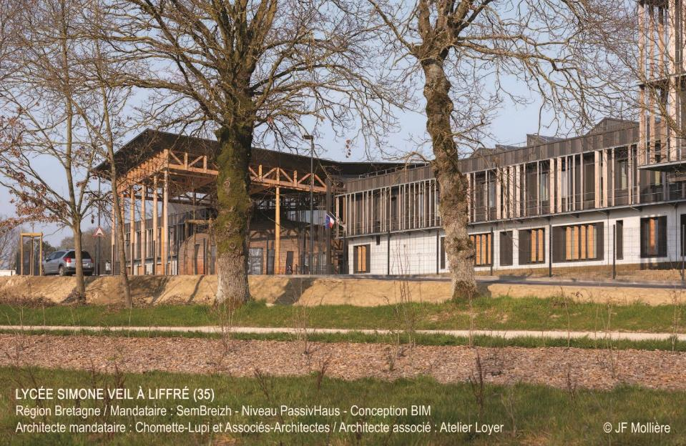
Promenade à travers Bois et Nature au lycée Simone Veil à Liffré

Slide 2
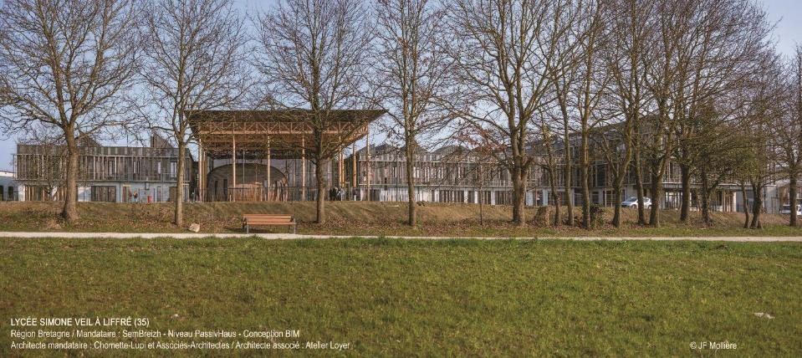

Slide 3
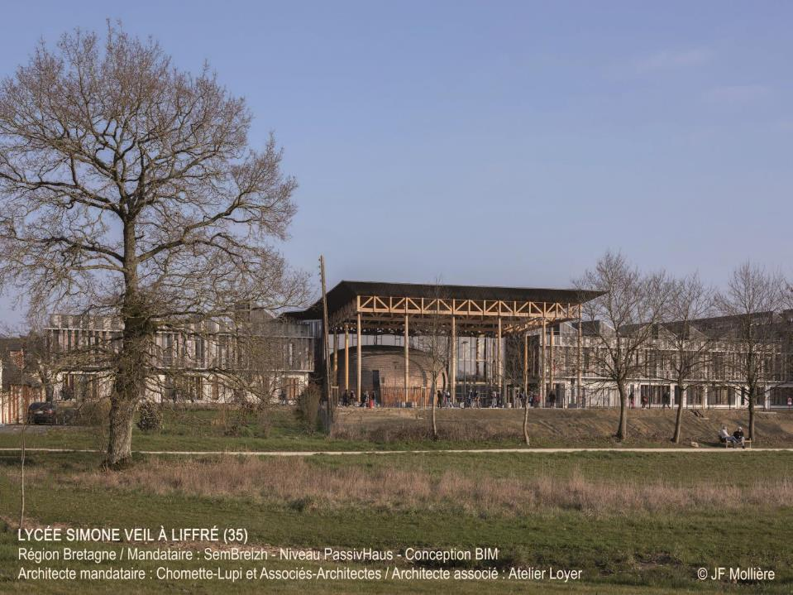

Slide 4
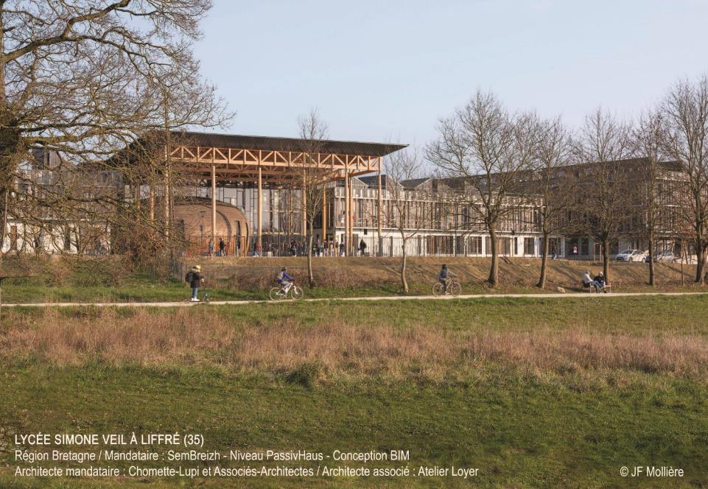

Slide 5
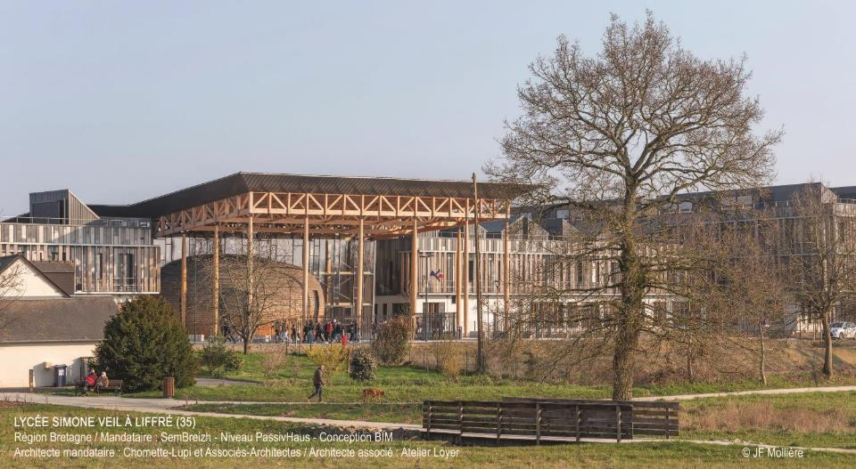

Slide 6
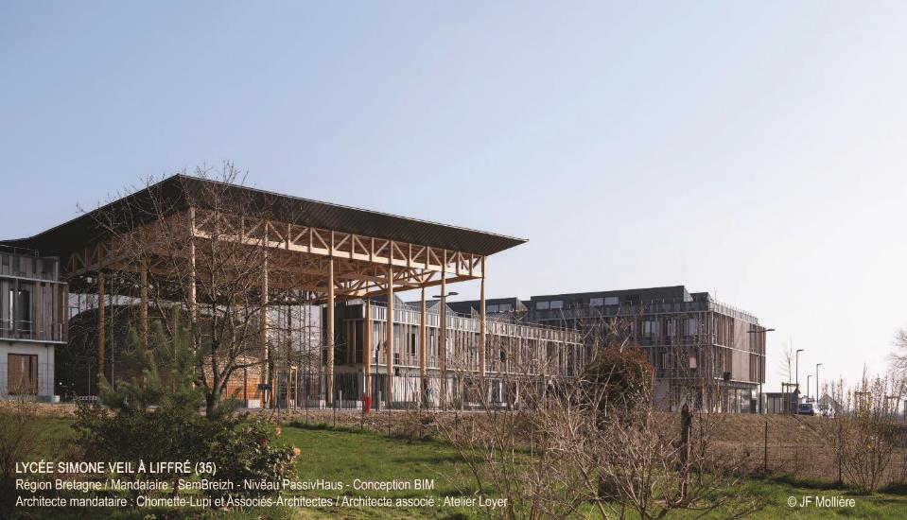

Slide 7
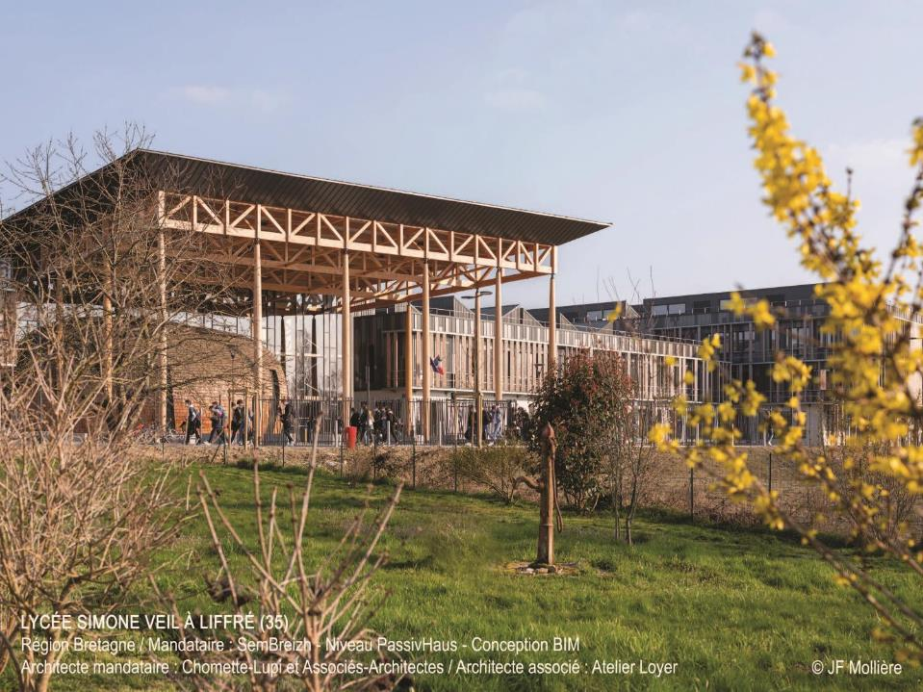

Slide 8
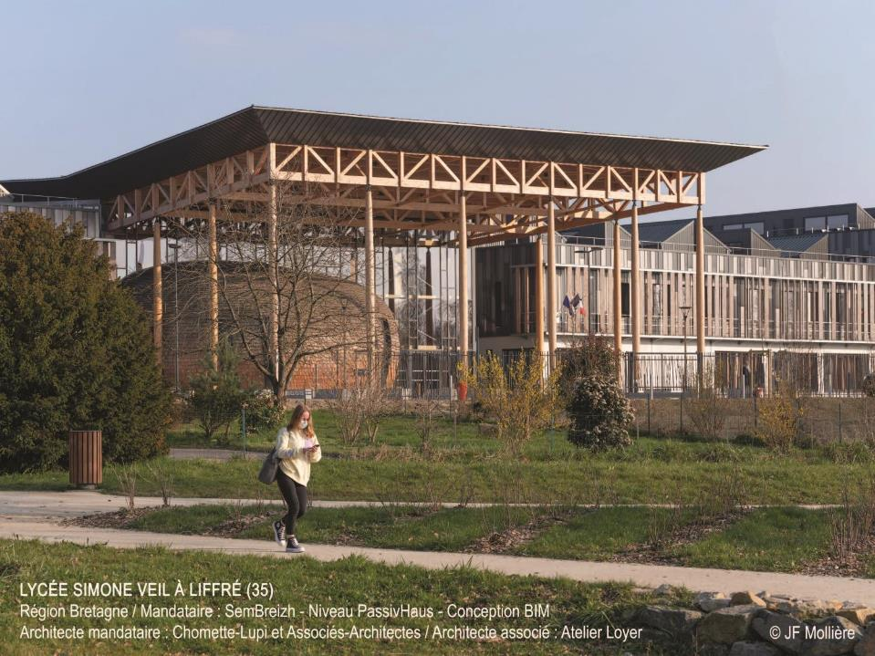

Slide 9
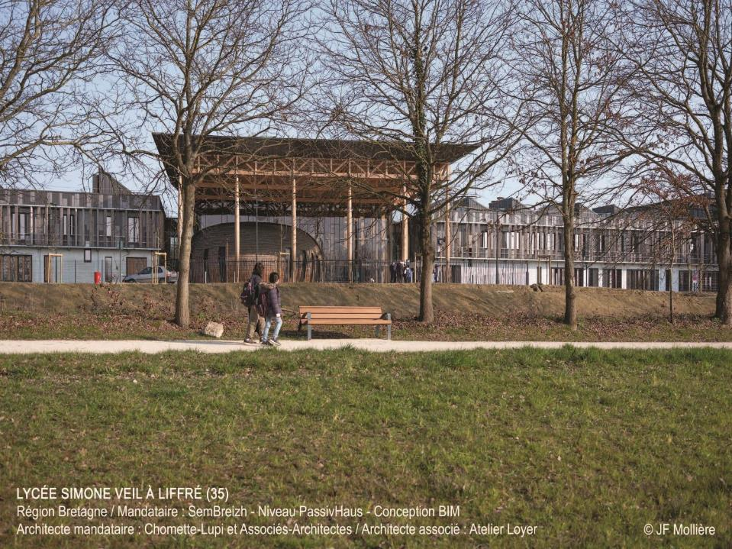

Slide 10
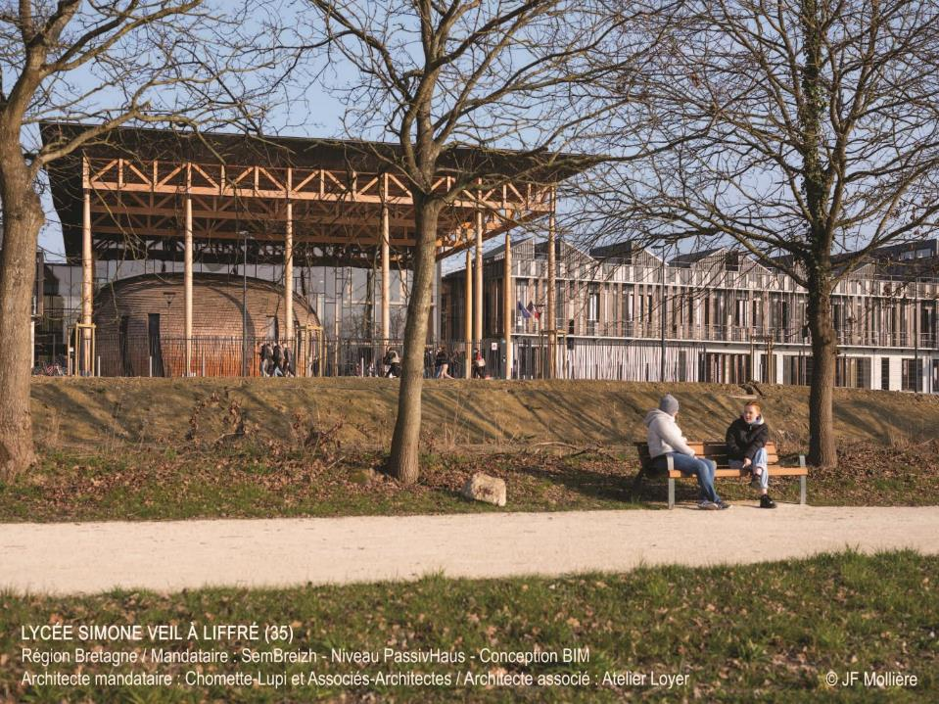

Slide 11
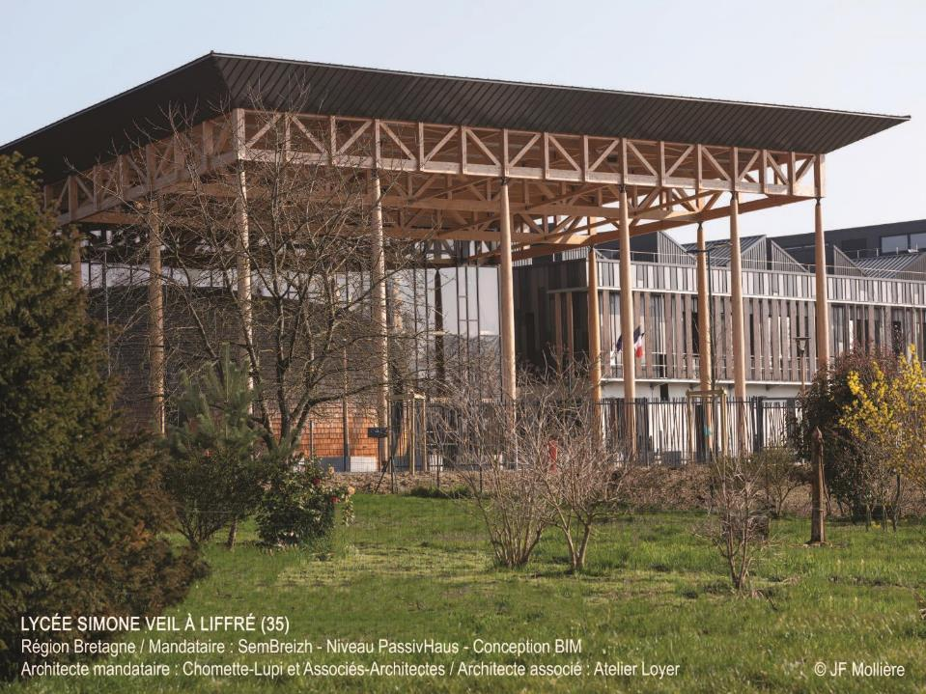

Slide 12
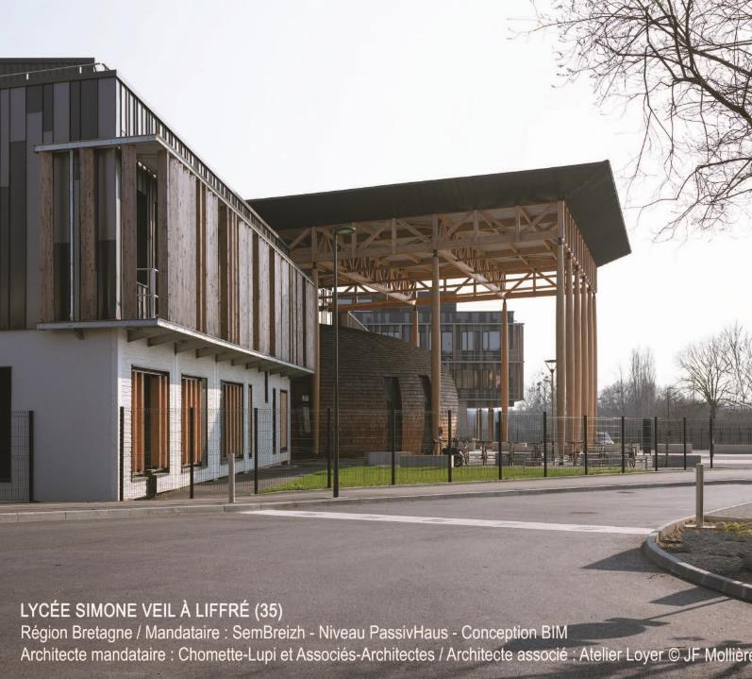

Slide 13
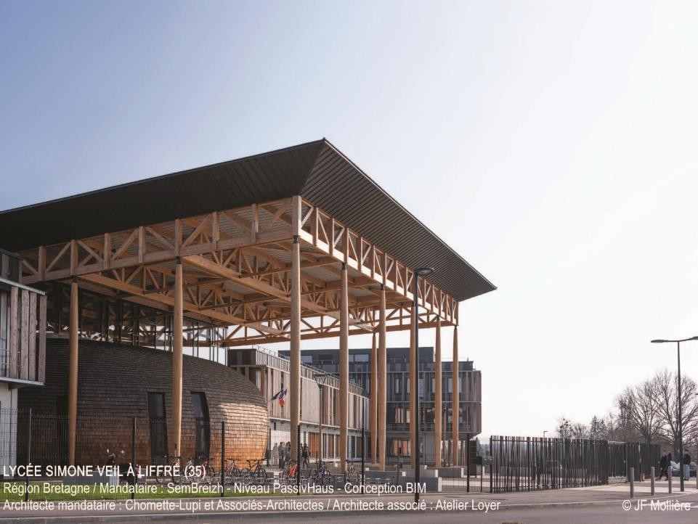

Slide 14
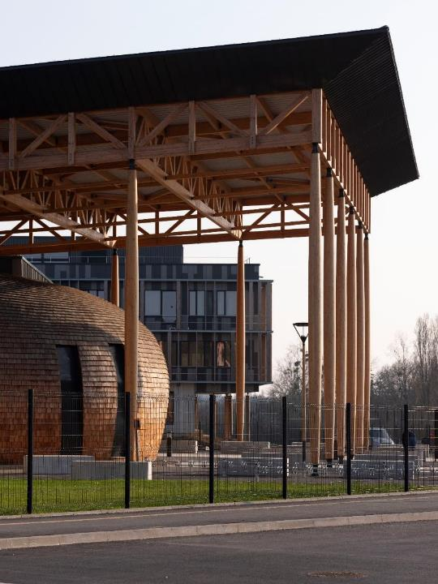
LYCEE SIMONE VEIL A LIFFRE (35)
Région Bretagne / Mandataire : SemBreizh – Niveau PassivHaus – Conception BIM
Architecte mandataire : Chomette-Lupi et Associés-Architectes / Architecte associé : Atelier Loyer

Slide 15
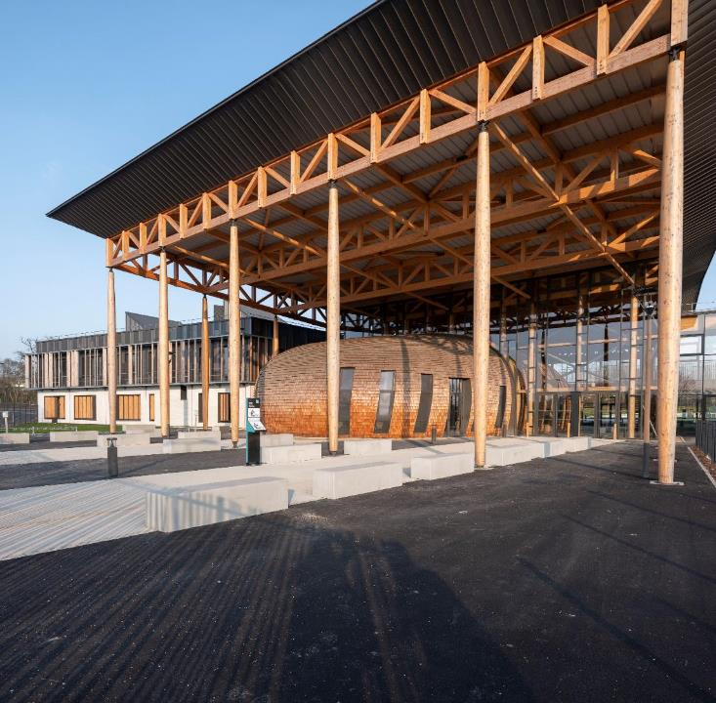
LYCEE SIMONE VEIL A LIFFRE (35)
Région Bretagne / Mandataire : SemBreizh – Niveau PassivHaus – Conception BIM
Architecte mandataire : Chomette-Lupi et Associés-Architectes / Architecte associé : Atelier Loyer

Slide 16
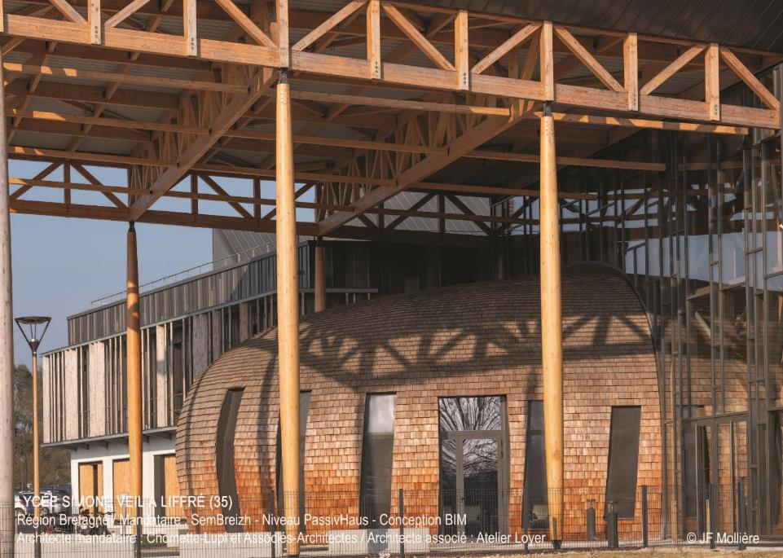

Slide 17
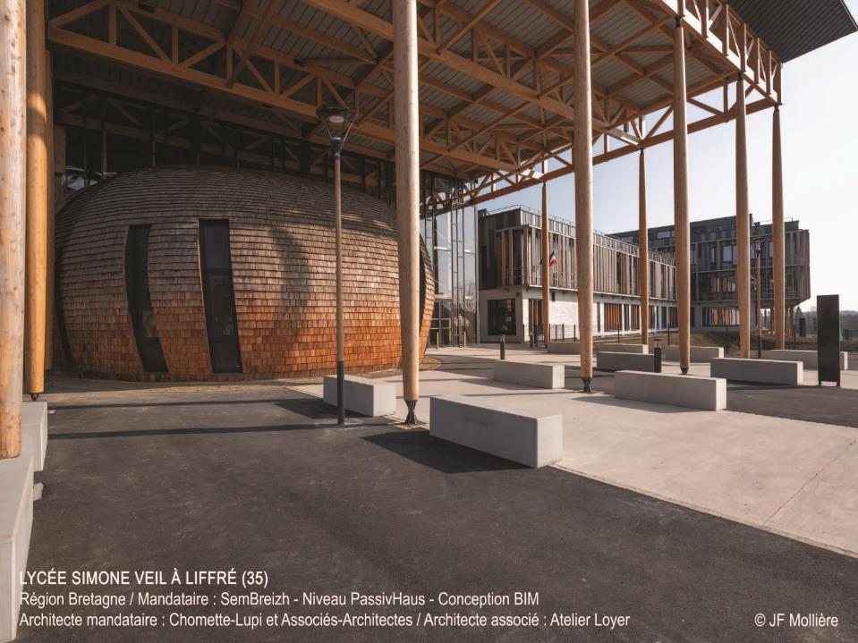

Slide 18
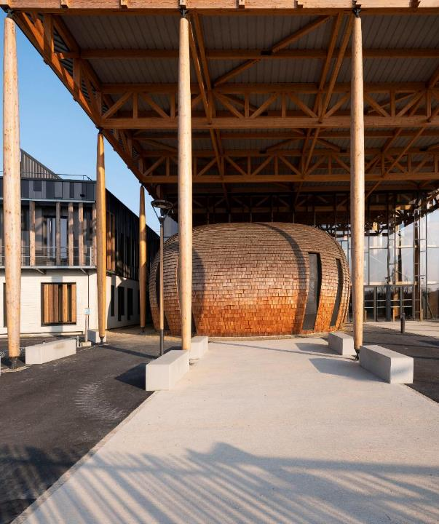
LYCEE SIMONE VEIL A LIFFRE (35)
Région Bretagne / Mandataire : SemBreizh – Niveau PassivHaus – Conception BIM
Architecte mandataire : Chomette-Lupi et Associés-Architectes / Architecte associé : Atelier Loyer

Slide 20
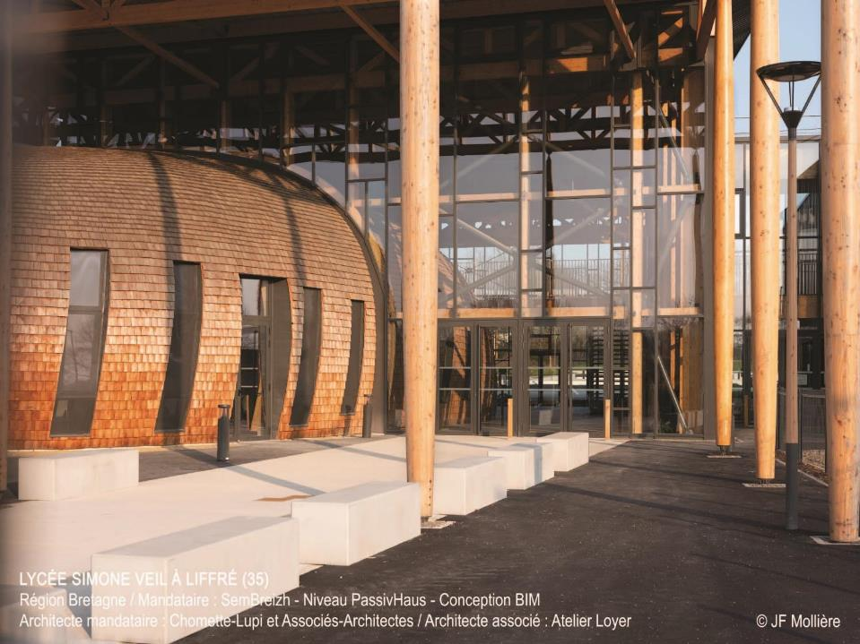

Slide 21
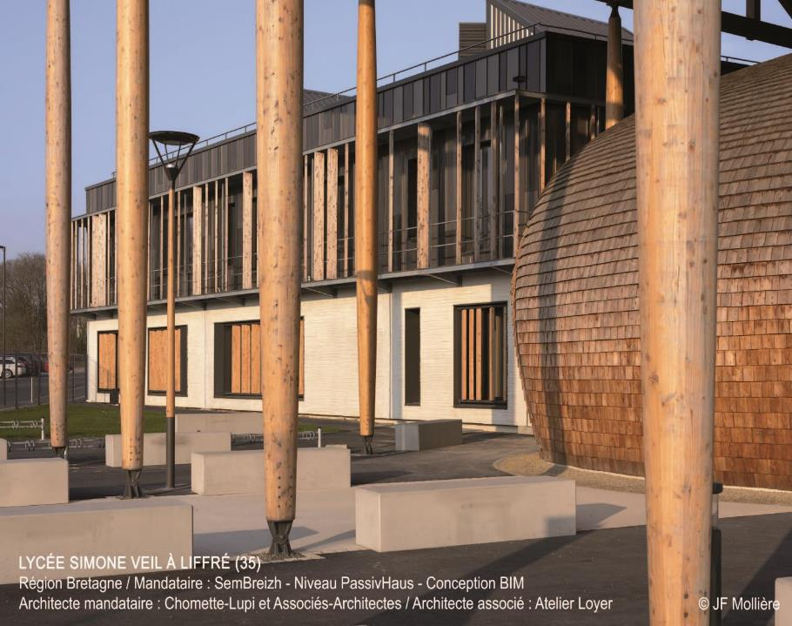

Slide 22
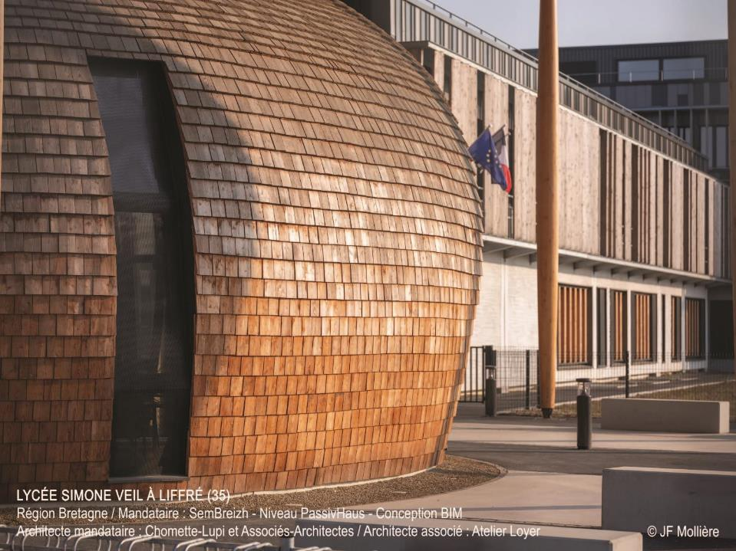

Slide 24
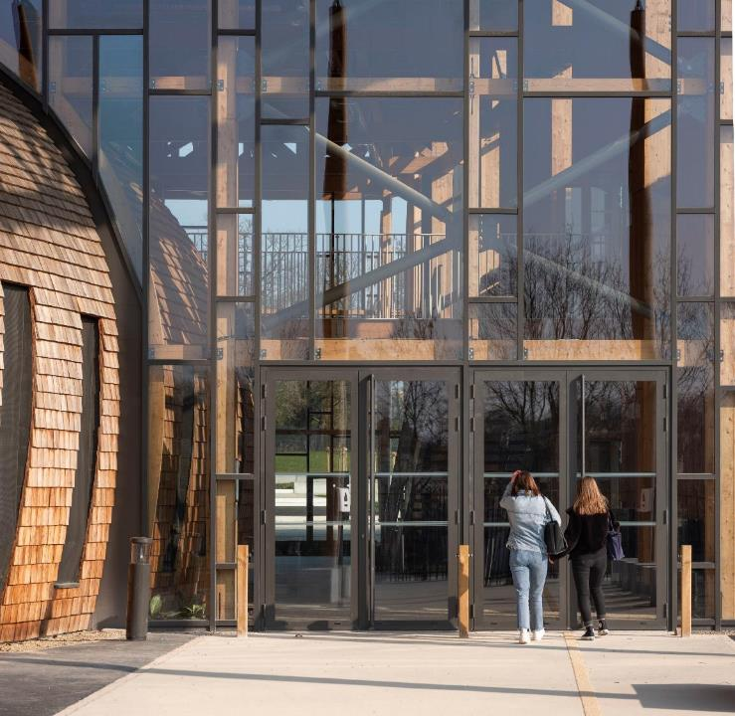
LYCEE SIMONE VEIL A LIFFRE (35)
Région Bretagne / Mandataire : SemBreizh – Niveau PassivHaus – Conception BIM
Architecte mandataire : Chomette-Lupi et Associés-Architectes / Architecte associé : Atelier Loyer

Slide 25
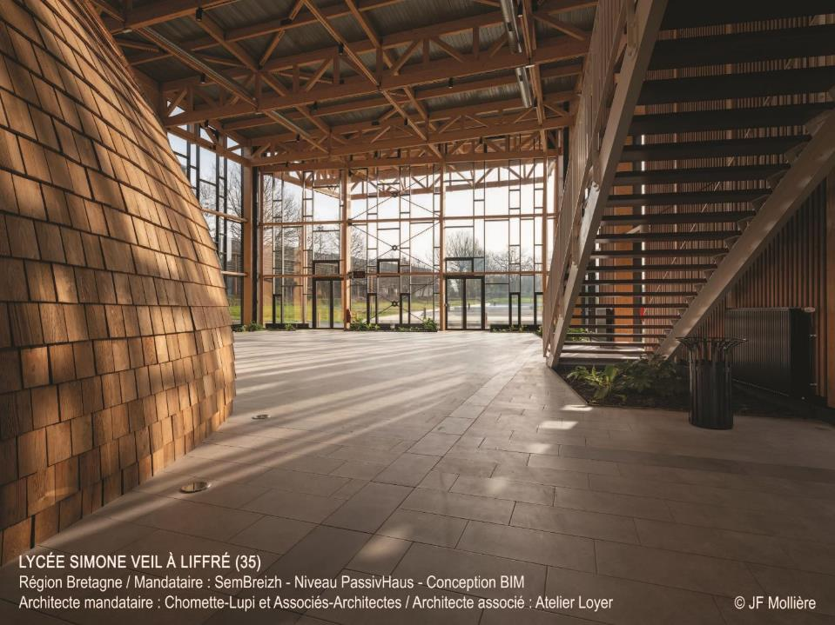

Slide 26
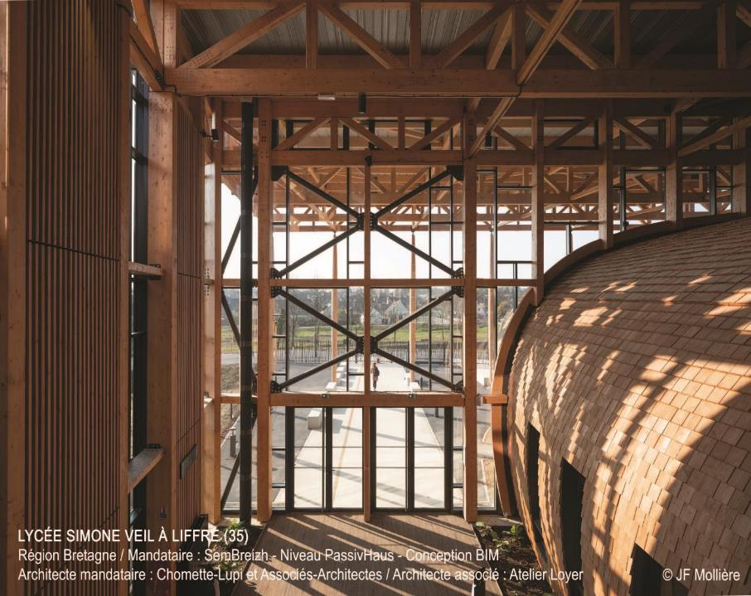

Slide 27
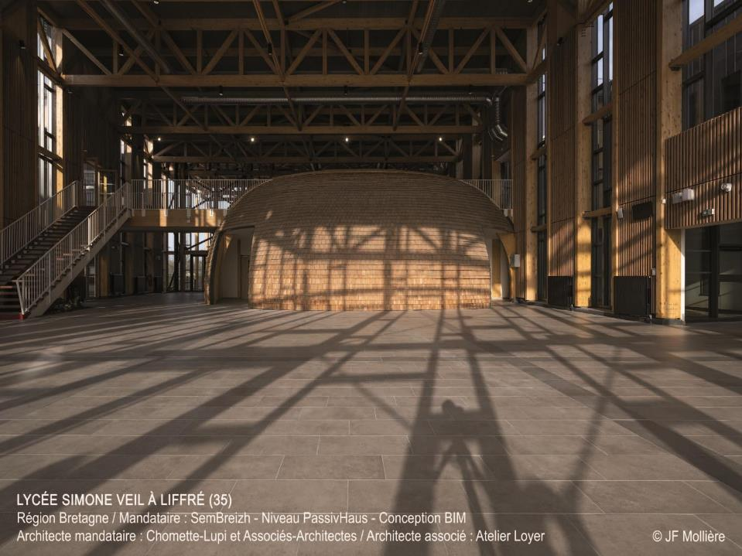

Slide 28
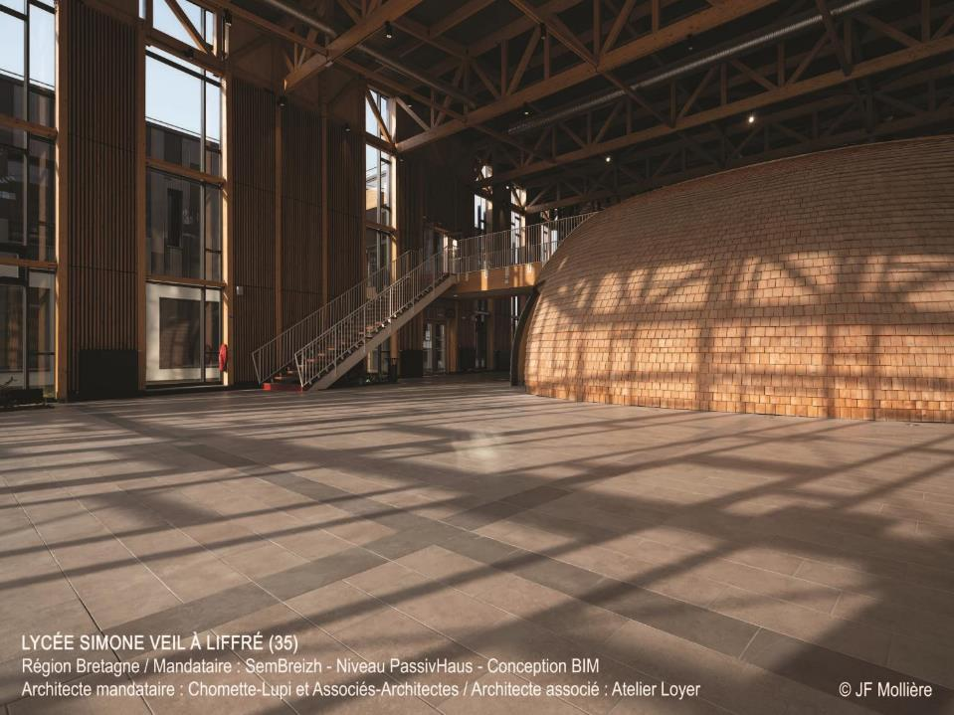

Slide 29
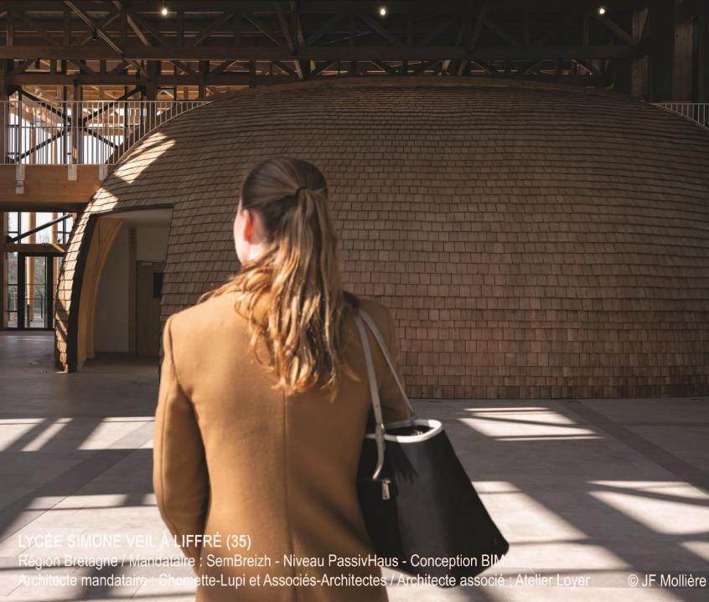

Slide 30
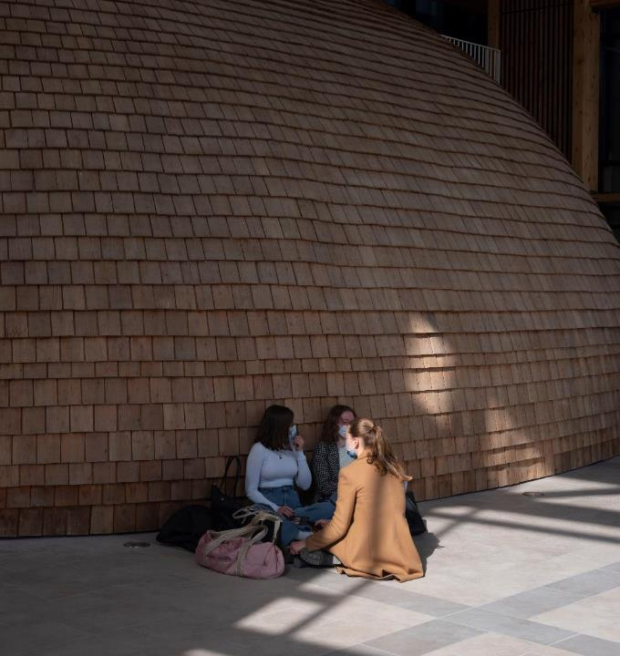
LYCEE SIMONE VEIL A LIFFRE (35)
Région Bretagne / Mandataire : SemBreizh – Niveau PassivHaus – Conception BIM
Architecte mandataire : Chomette-Lupi et Associés-Architectes / Architecte associé : Atelier Loyer

Slide 31
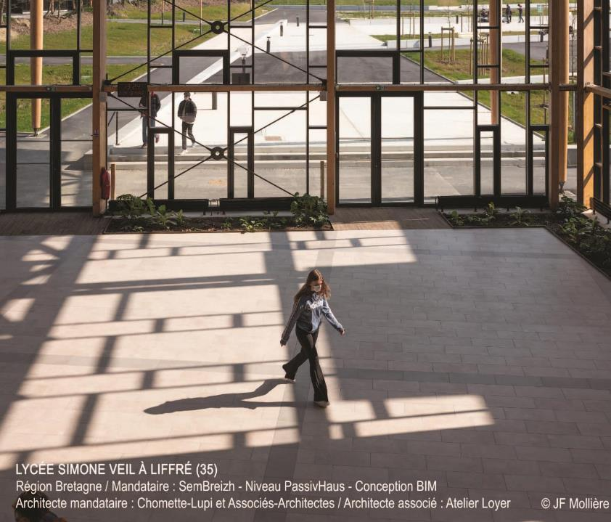

Slide 32
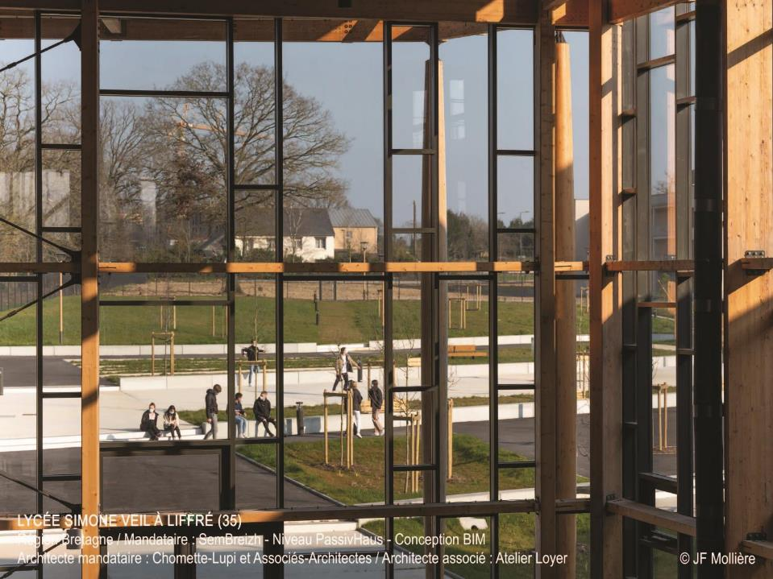

Slide 33
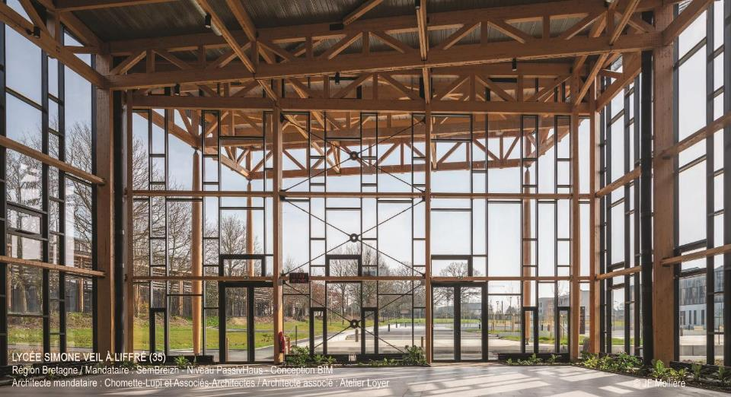

Slide 34
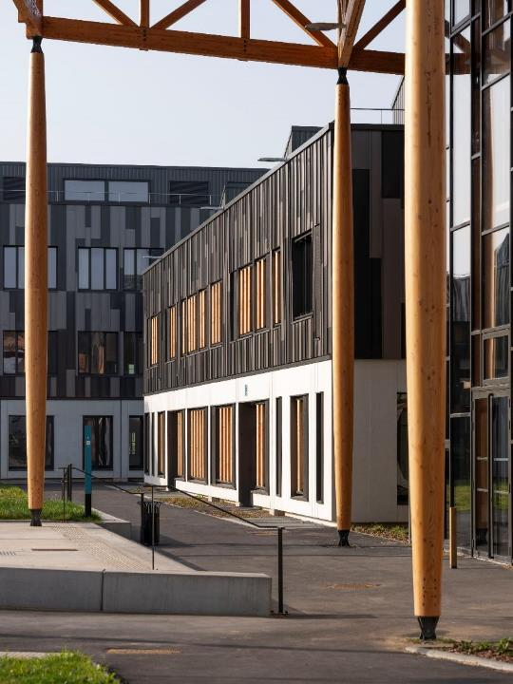
LYCEE SIMONE VEIL A LIFFRE (35)
Région Bretagne / Mandataire : SemBreizh – Niveau PassivHaus – Conception BIM
Architecte mandataire : Chomette-Lupi et Associés-Architectes / Architecte associé : Atelier Loyer

Slide 35
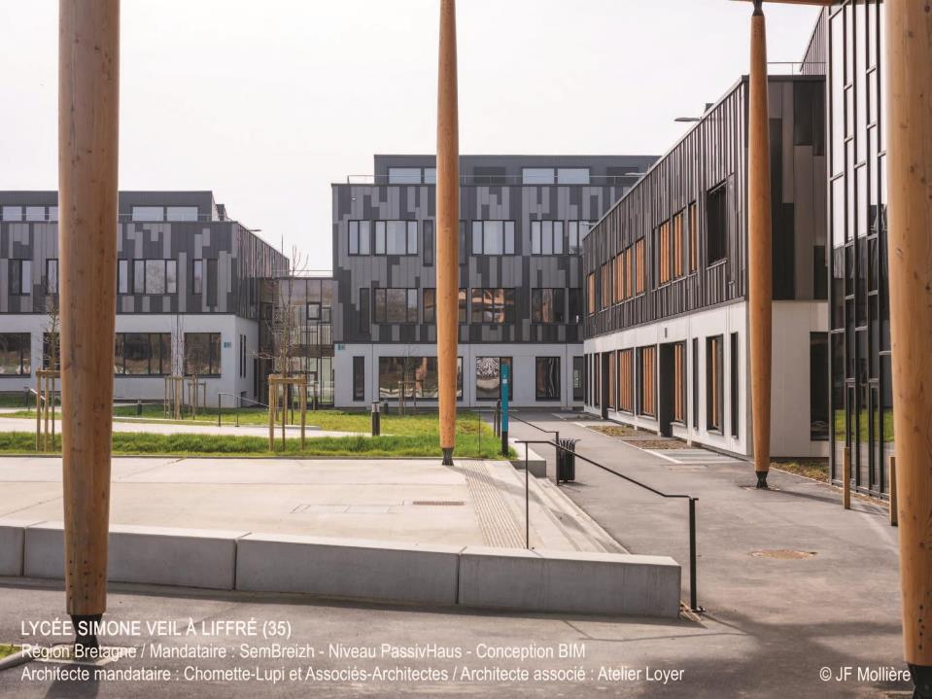

Slide 36
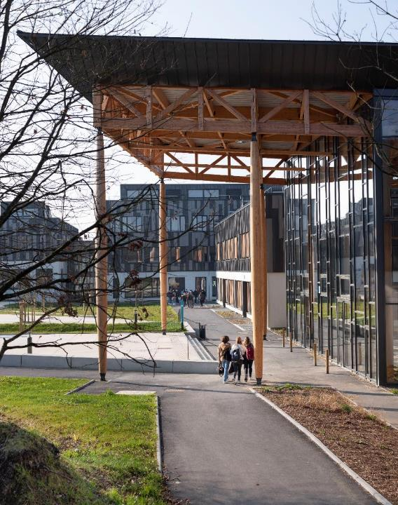
LYCEE SIMONE VEIL A LIFFRE (35)
Région Bretagne / Mandataire : SemBreizh – Niveau PassivHaus – Conception BIM
Architecte mandataire : Chomette-Lupi et Associés-Architectes / Architecte associé : Atelier Loyer

Slide 37
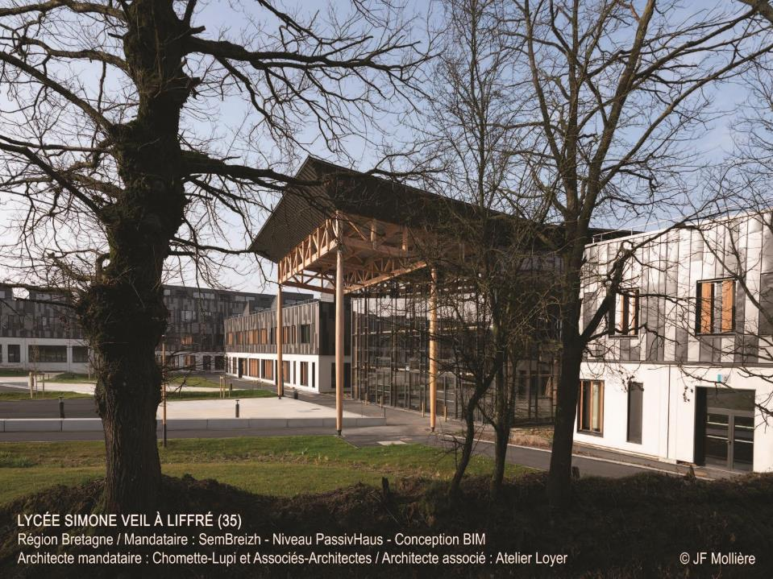

Slide 38
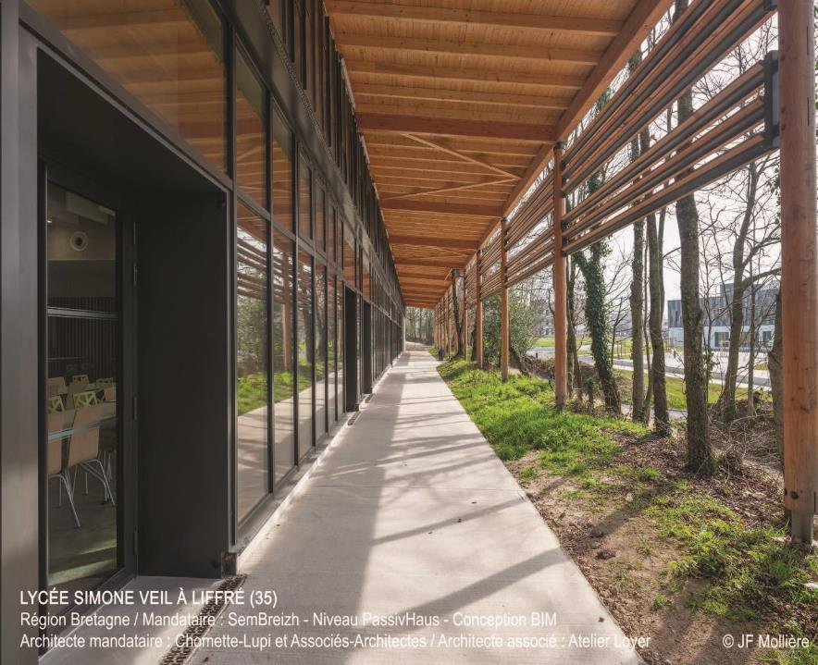

Slide 39
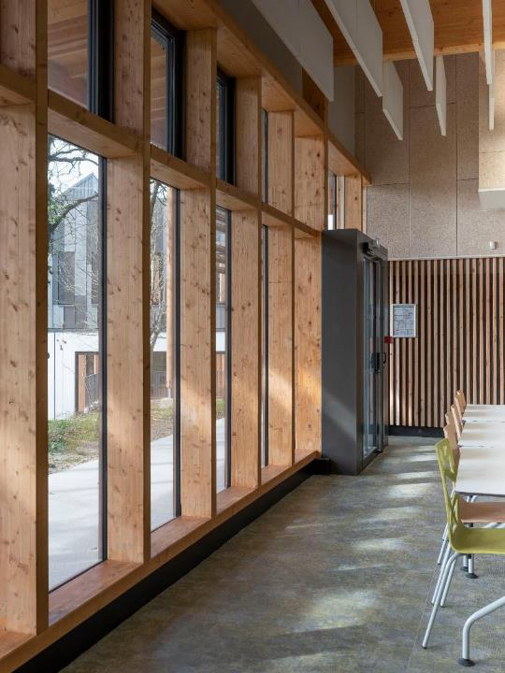
LYCEE SIMONE VEIL A LIFFRE (35)
Région Bretagne / Mandataire : SemBreizh – Niveau PassivHaus – Conception BIM
Architecte mandataire : Chomette-Lupi et Associés-Architectes / Architecte associé : Atelier Loyer

Slide 40
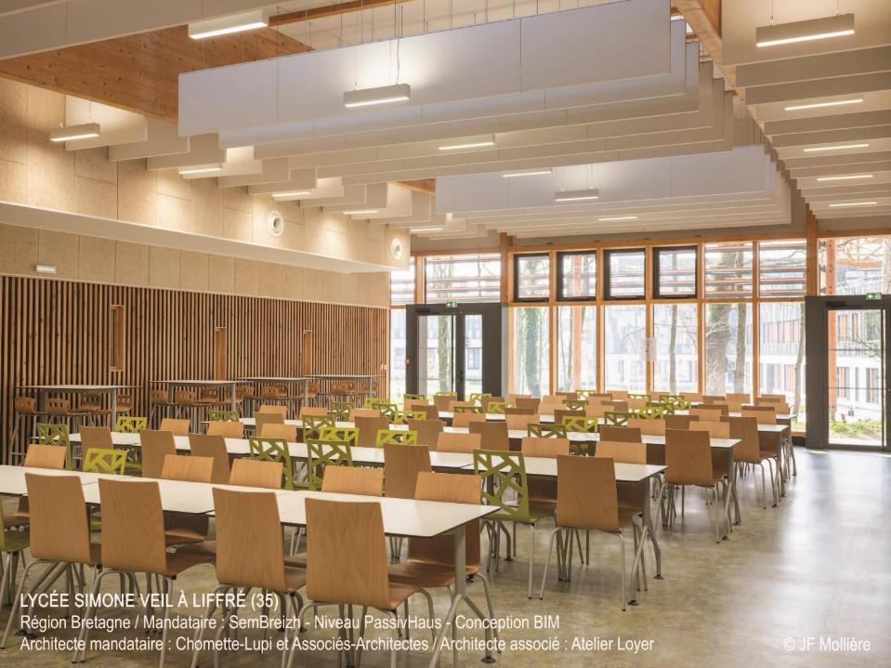

Slide 41
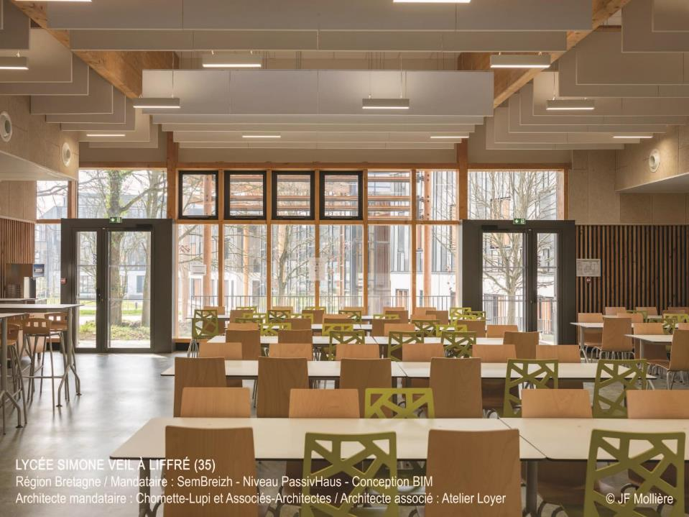

Slide 42
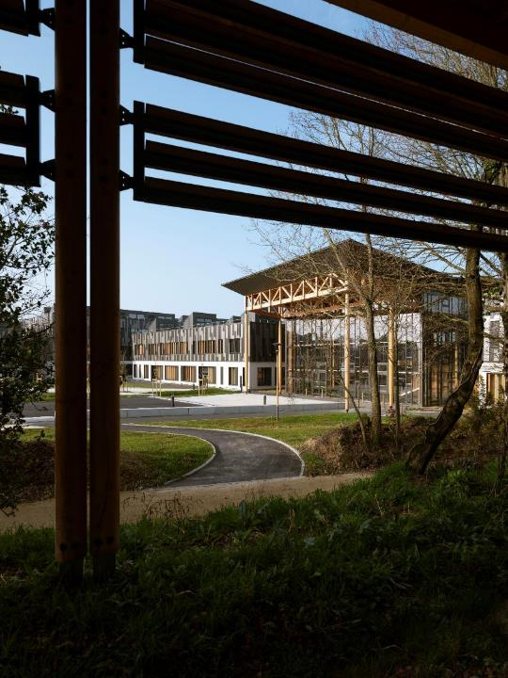
LYCEE SIMONE VEIL A LIFFRE (35)
Région Bretagne / Mandataire : SemBreizh – Niveau PassivHaus – Conception BIM
Architecte mandataire : Chomette-Lupi et Associés-Architectes / Architecte associé : Atelier Loyer

Slide 43
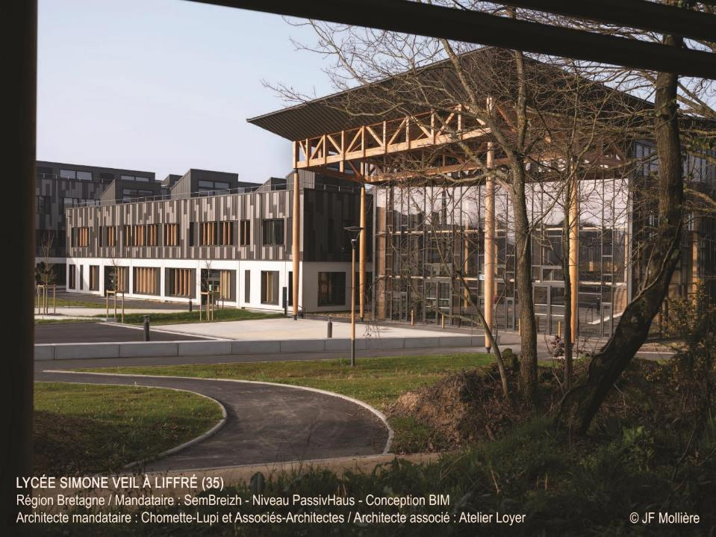

Slide 44
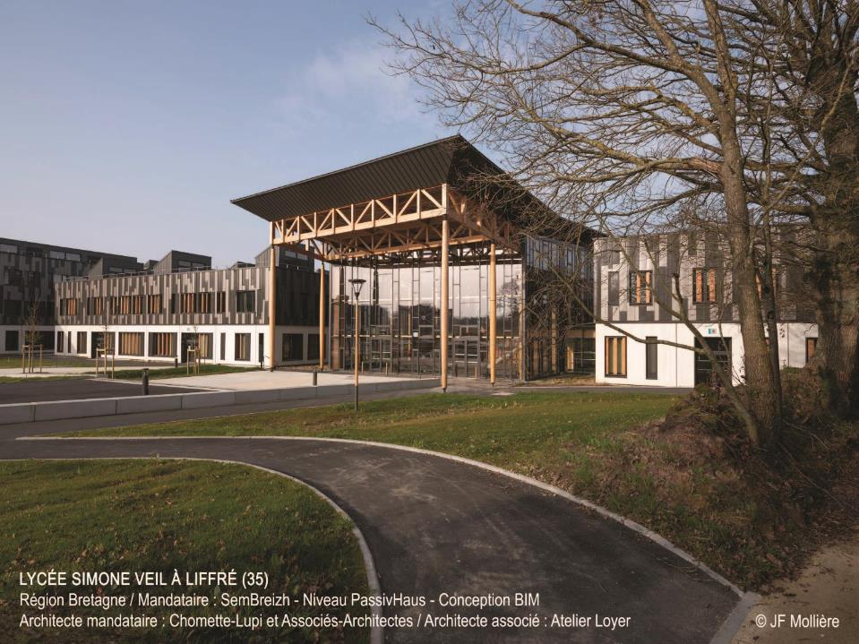

Slide 45
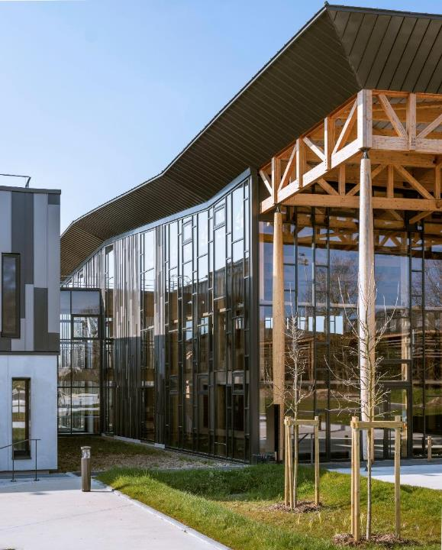
LYCEE SIMONE VEIL A LIFFRE (35)
Région Bretagne / Mandataire : SemBreizh – Niveau PassivHaus – Conception BIM
Architecte mandataire : Chomette-Lupi et Associés-Architectes / Architecte associé : Atelier Loyer

Slide 46
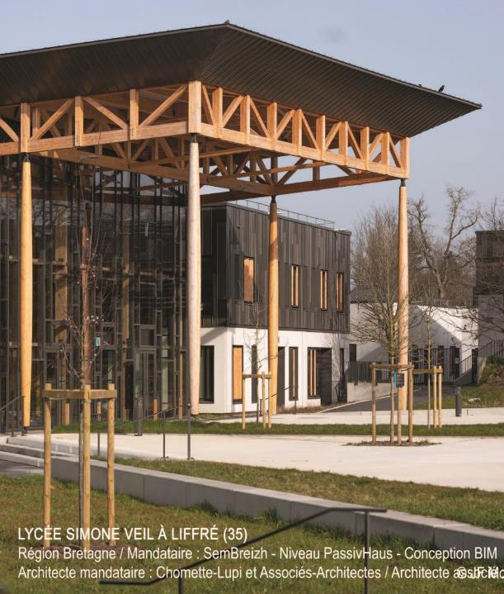

Slide 47
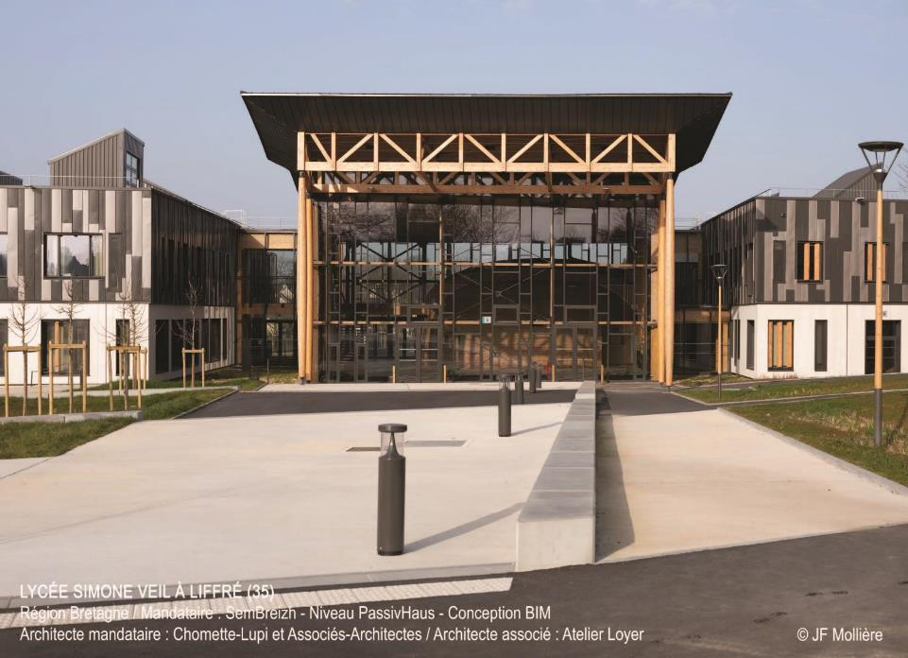

Slide 48
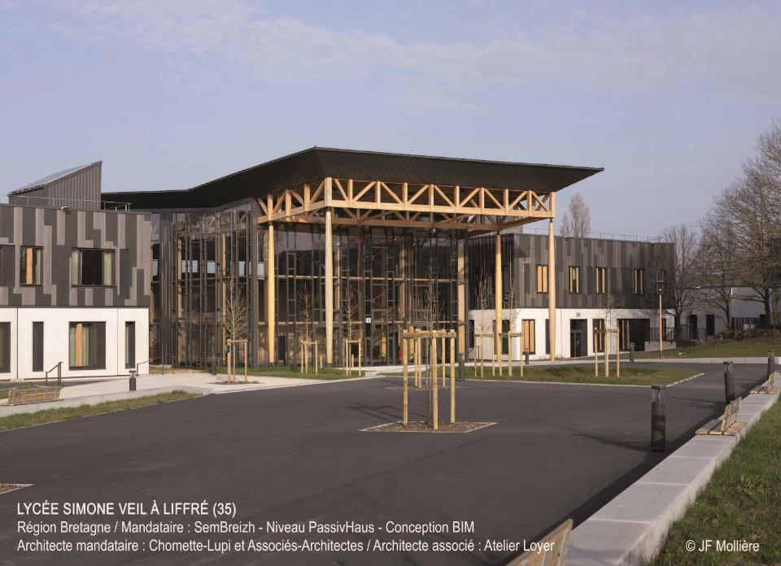

Slide 49
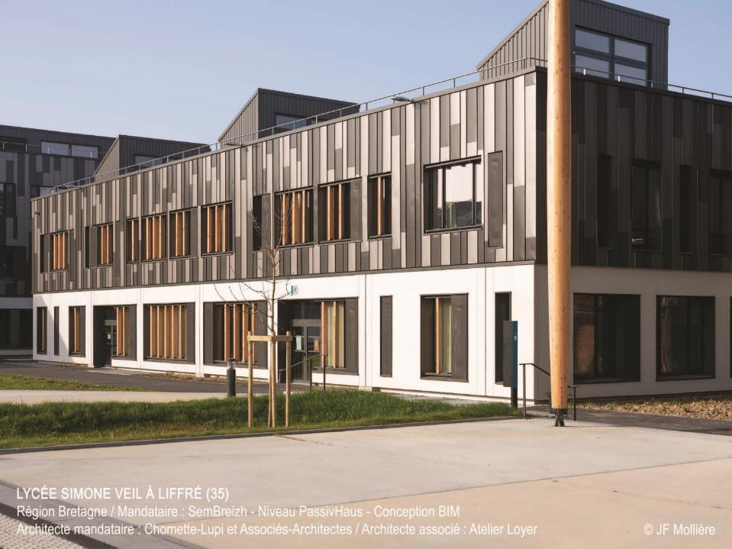

Slide 50
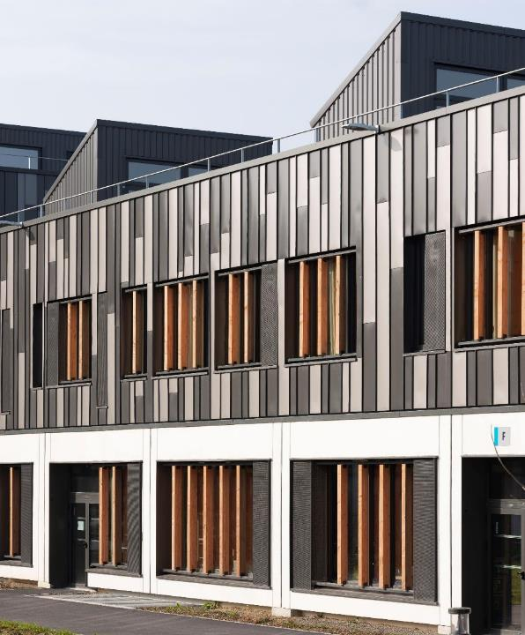
LYCEE SIMONE VEIL A LIFFRE (35)
Région Bretagne / Mandataire : SemBreizh – Niveau PassivHaus – Conception BIM
Architecte mandataire : Chomette-Lupi et Associés-Architectes / Architecte associé : Atelier Loyer

Slide 51
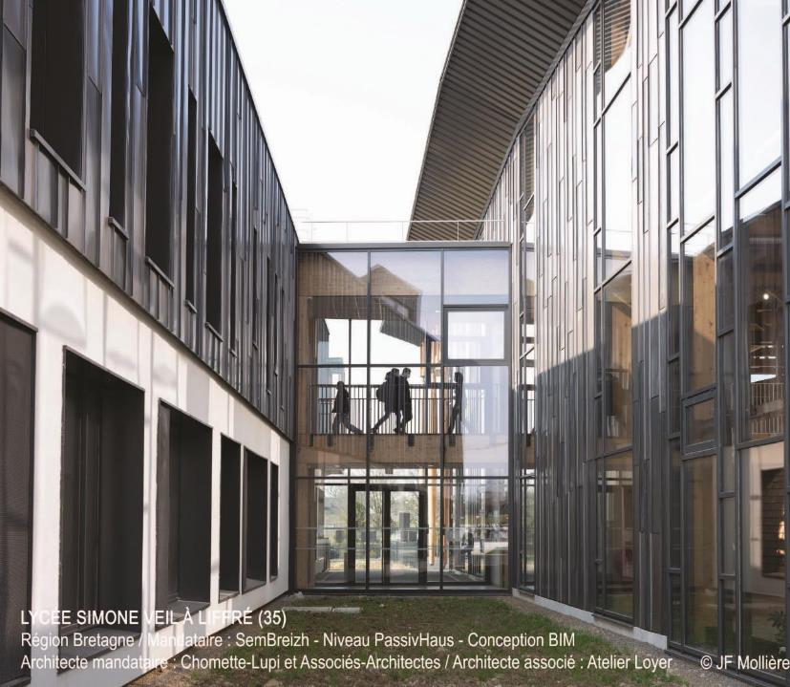

Slide 52
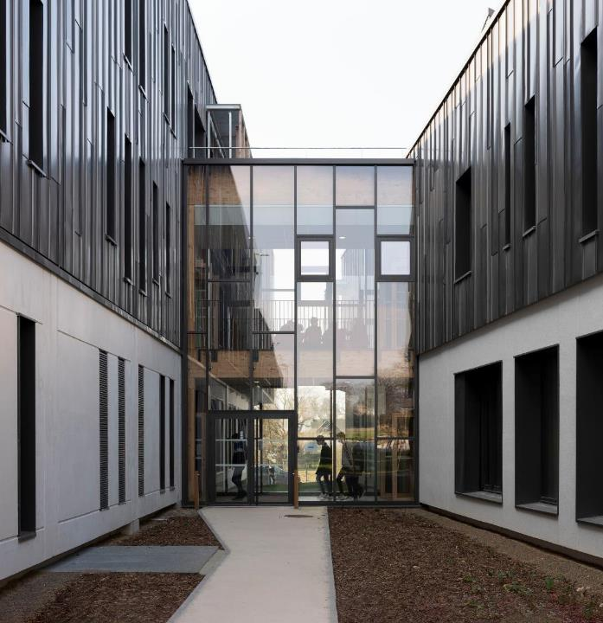
LYCEE SIMONE VEIL A LIFFRE (35)
Région Bretagne / Mandataire : SemBreizh – Niveau PassivHaus – Conception BIM
Architecte mandataire : Chomette-Lupi et Associés-Architectes / Architecte associé : Atelier Loyer

Slide 53
LYCEE SIMONE VEIL A LIFFRE (35)
Région Bretagne / Mandataire : SemBreizh – Niveau PassivHaus – Conception BIM
Architecte mandataire : Chomette-Lupi et Associés-Architectes / Architecte associé : Atelier Loyer

Slide 54
LYCEE SIMONE VEIL A LIFFRE (35)
Région Bretagne / Mandataire : SemBreizh – Niveau PassivHaus – Conception BIM
Architecte mandataire : Chomette-Lupi et Associés-Architectes / Architecte associé : Atelier Loyer

Slide 55
LYCEE SIMONE VEIL A LIFFRE (35)
Région Bretagne / Mandataire : SemBreizh – Niveau PassivHaus – Conception BIM
Architecte mandataire : Chomette-Lupi et Associés-Architectes / Architecte associé : Atelier Loyer

Slide 58
LYCEE SIMONE VEIL A LIFFRE (35)
Région Bretagne / Mandataire : SemBreizh – Niveau PassivHaus – Conception BIM
Architecte mandataire : Chomette-Lupi et Associés-Architectes / Architecte associé : Atelier Loyer

Slide 60
LYCEE SIMONE VEIL A LIFFRE (35)
Région Bretagne / Mandataire : SemBreizh – Niveau PassivHaus – Conception BIM
Architecte mandataire : Chomette-Lupi et Associés-Architectes / Architecte associé : Atelier Loyer

Slide 61
LYCEE SIMONE VEIL A LIFFRE (35)
Région Bretagne / Mandataire : SemBreizh – Niveau PassivHaus – Conception BIM
Architecte mandataire : Chomette-Lupi et Associés-Architectes / Architecte associé : Atelier Loyer

Slide 64
LYCEE SIMONE VEIL A LIFFRE (35)
Région Bretagne / Mandataire : SemBreizh – Niveau PassivHaus – Conception BIM
Architecte mandataire : Chomette-Lupi et Associés-Architectes / Architecte associé : Atelier Loyer

Slide 65
LYCEE SIMONE VEIL A LIFFRE (35)
Région Bretagne / Mandataire : SemBreizh – Niveau PassivHaus – Conception BIM
Architecte mandataire : Chomette-Lupi et Associés-Architectes / Architecte associé : Atelier Loyer

Slide 77
LYCEE SIMONE VEIL A LIFFRE (35)
Région Bretagne / Mandataire : SemBreizh – Niveau PassivHaus – Conception BIM
Architecte mandataire : Chomette-Lupi et Associés-Architectes / Architecte associé : Atelier Loyer

Slide 78
LYCEE SIMONE VEIL A LIFFRE (35)
Région Bretagne / Mandataire : SemBreizh – Niveau PassivHaus – Conception BIM
Architecte mandataire : Chomette-Lupi et Associés-Architectes / Architecte associé : Atelier Loyer

Slide 83
LYCEE SIMONE VEIL A LIFFRE (35)
Région Bretagne / Mandataire : SemBreizh – Niveau PassivHaus – Conception BIM
Architecte mandataire : Chomette-Lupi et Associés-Architectes / Architecte associé : Atelier Loyer

Slide 84
LYCEE SIMONE VEIL A LIFFRE (35)
Région Bretagne / Mandataire : SemBreizh – Niveau PassivHaus – Conception BIM
Architecte mandataire : Chomette-Lupi et Associés-Architectes / Architecte associé : Atelier Loyer

Slide 86
LYCEE SIMONE VEIL A LIFFRE (35)
Région Bretagne / Mandataire : SemBreizh – Niveau PassivHaus – Conception BIM
Architecte mandataire : Chomette-Lupi et Associés-Architectes / Architecte associé : Atelier Loyer

